Slide 1
Auto Placement & Routing with Innovus
Advisor : Yu-Cheng Fan
Reporter : Kuan-Yu Liao

Slide 2
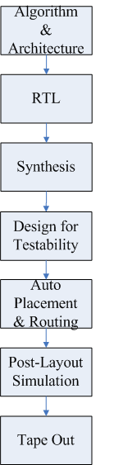
Introduction
Cell-Based Physical Design– INNOVUS
下線流程
所需軟體
Innovus

Slide 3
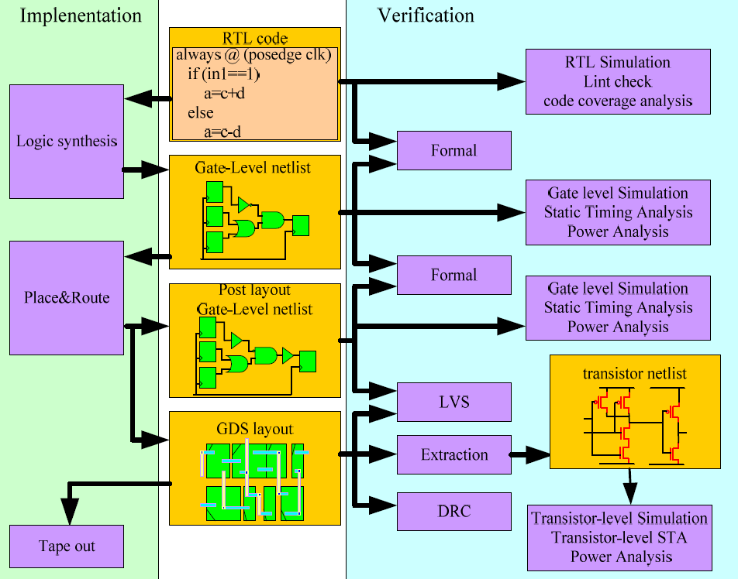
Cell-Based Design Flow

Slide 4
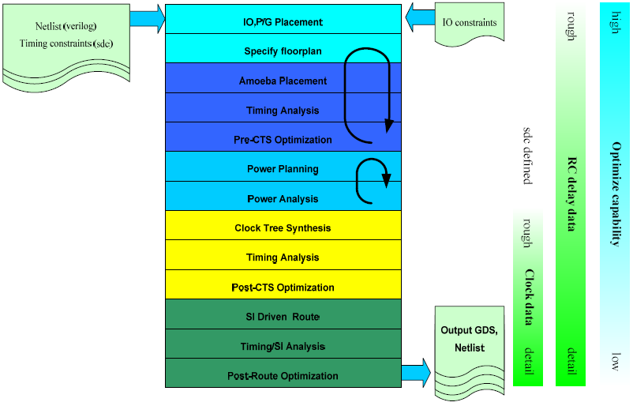
Innovus P&R flow -- Import

Slide 5
FloorPlan & Placement

Slide 6
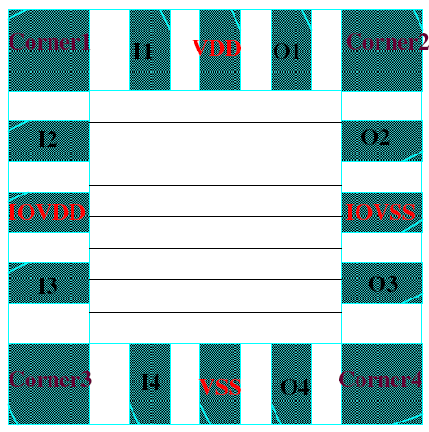
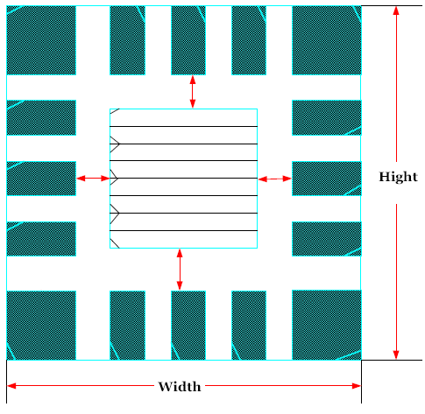
IO, P/G Placement & specify Floorpan
利用IO Constraints來實現晶片IO位置的擺放
決定晶片core與Power ring的大小

Slide 7
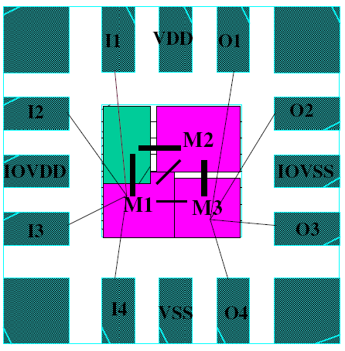
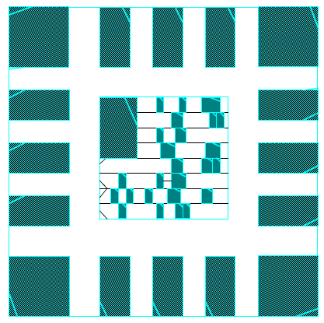
Floorplan & Placement
User由設計的概念決定module, hard IP, Soft IP, Ram等元件如何擺放才可以符合晶片所需
依照Floorplan的結果將cell擺進core裡面

Slide 8
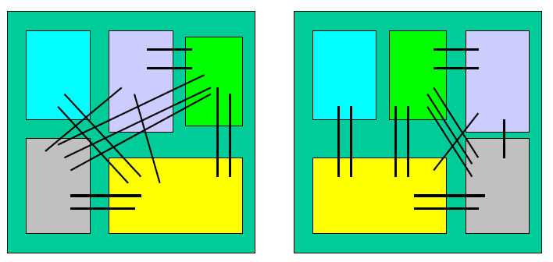
Floorplan & Placement
Develop early physical layout to ensure design objective can be
archived
Minimum area for low cost
Minimum congestion for design routable
Estimate parasitic for delay calculation
Analysis power for reliability

Slide 9
Power Planning

Slide 10
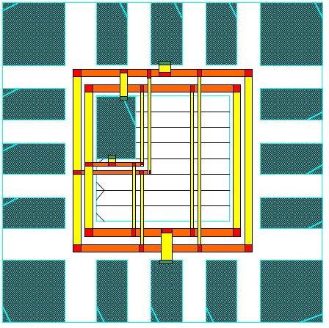
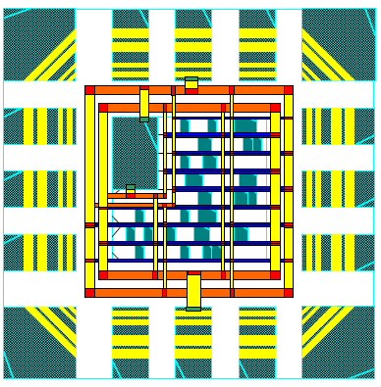
Power Planning & Power Route
架設Power ring, Pad pins, Power Stripe, Block Pins, Follow Pins
Block Pins
Power ring
Power Stripe
Follow pins
Pad pins

Slide 11
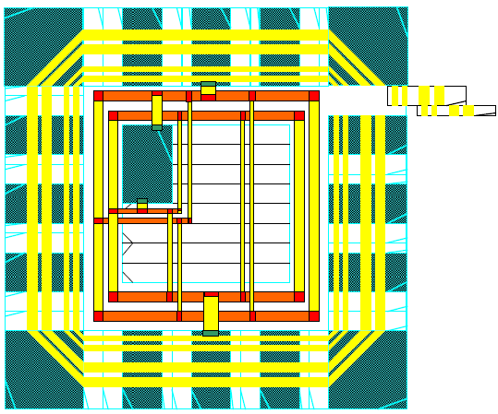
Power Planning –Add IO Filler
加入IO Filler將Pad連接起來
IO Filler無任何Logic Function，僅為了連接IO PAD的電源

Slide 12
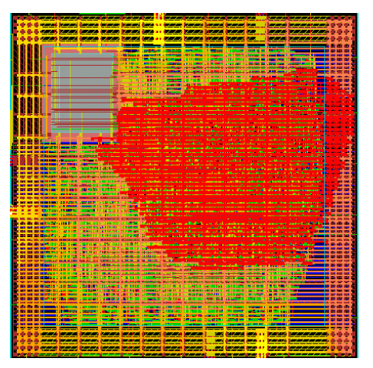
Power Analysis
分析晶片內部的Power

Slide 13
Clock Tree Synthesis

Slide 14
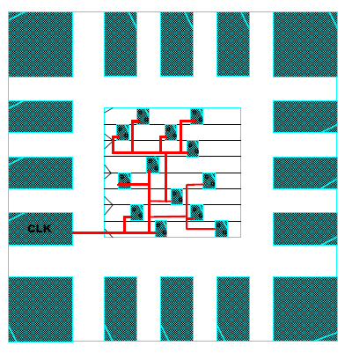
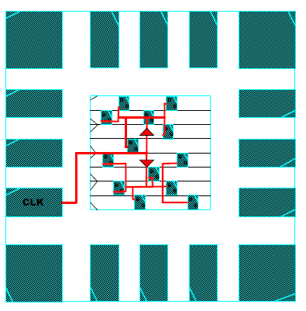
Clock Tree Synthesis
由於Clock訊號必須推動大量的Flip-Flop，所以為了解決負載過重的問題，做CTS的時候會加入Buffer來解決loading的問題

Slide 15
Routing

Slide 16
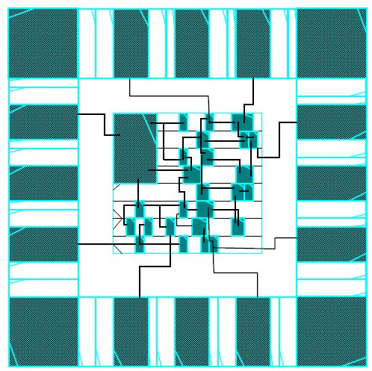
Routing
根據timing的需求，將晶片內部的cell去做繞線

Slide 17
Timing Analysis and Optimization

Slide 18
Cell-Based IC Physical Design and Verification with Innovus

Slide 19
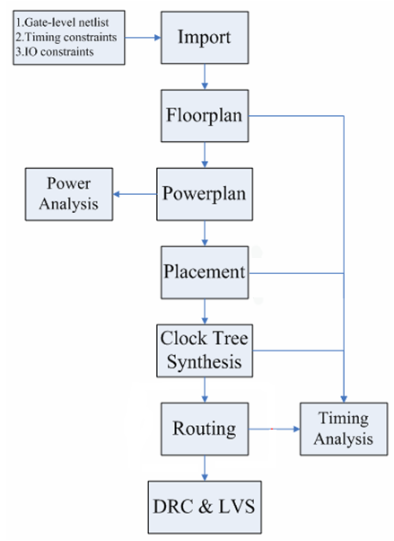
Prepare Data

Slide 20
Prepare Data
Library
--Physical Library (LEF)—描述cell的格式與連線方式
--Timing Library (LIB)—描述cell的timing狀況
User Data
--Gate-Level netlist (verilog)
做完DFT後的CHIP_SCAN.vg改成CHIP_SCAN.v ，加一個CHIP的module將cell包起來，並且修改腳位資訊，來提供原本Gate-Level netlist所沒有的IO PAD資訊
--SDC constraints
*****.sdc
--IO constraint
*****.io

Slide 21
Gate-Level netlist
做完DFT後的CHIP_SCAN.vg改成CHIP_SCAN.v ，加一個CHIP的module將cell包起來，並且修改腳位資訊，來提供原本Gate-Level netlist所沒有的IO PAD資訊。
範例：(用vi編輯器打開CHIP_scan.v可以在最後的地方看到加進的CHIP module)
module CHIP(alu_out, opcode, data1, data2, clk, reset, SCAN_IN,SCAN_OUT,SCAN_EN);
input [2:0] opcode;
input [7:0] data1;
input [7:0] data2;
input clk, reset;
output [7:0] alu_out;
input SCAN_IN,SCAN_EN;
output SCAN_OUT;
wire [2:0] i_opcode;
wire [7:0] i_data1;
wire [7:0] i_data2;
wire i_clk,i_reset;
wire [7:0] i_alu_out;
wire i_SCAN_IN,i_SCAN_EN;
wire i_SCAN_OUT;
alu alu(.alu_out(i_alu_out),.opcode(i_opcode), .data1(i_data1),.data2(i_data2),.clk(i_clk),.reset(i_reset),
.SCAN_IN(i_SCAN_IN),.SCAN_OUT(i_SCAN_OUT),.SCAN_EN(i_SCAN_EN));
宣告的順序要與之前的一樣
可自己命名
名稱要與之前的module名稱一樣

Slide 22
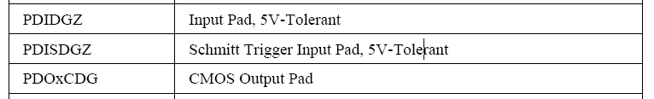
Gate-Level Netlist
PDIDGZ ipad_clk (.PAD(clk), .C(i_clk));
PDIDGZ ipad_reset (.PAD(reset), .C(i_reset));
PDIDGZ ipad_opcode0 (.PAD(opcode[0]), .C(i_opcode[0]));
PDIDGZ ipad_opcode1 (.PAD(opcode[1]), .C(i_opcode[1]));
PDIDGZ ipad_opcode2 (.PAD(opcode[2]), .C(i_opcode[2]));
PDIDGZ ipad_data10 (.PAD(data1[0]), .C(i_data1[0]));
PDIDGZ ipad_data11 (.PAD(data1[1]), .C(i_data1[1]));
PDIDGZ ipad_data12 (.PAD(data1[2]), .C(i_data1[2]));
PDIDGZ ipad_data13 (.PAD(data1[3]), .C(i_data1[3]));
PDIDGZ ipad_data14 (.PAD(data1[4]), .C(i_data1[4]));
PDIDGZ ipad_data15 (.PAD(data1[5]), .C(i_data1[5]));
PDIDGZ ipad_data16 (.PAD(data1[6]), .C(i_data1[6]));
PDIDGZ ipad_data17 (.PAD(data1[7]), .C(i_data1[7]));
PDIDGZ ipad_data20 (.PAD(data2[0]), .C(i_data2[0]));
PDIDGZ ipad_data21 (.PAD(data2[1]), .C(i_data2[1]));
PDIDGZ ipad_data22 (.PAD(data2[2]), .C(i_data2[2]));
PDIDGZ ipad_data23 (.PAD(data2[3]), .C(i_data2[3]));
PDIDGZ ipad_data24 (.PAD(data2[4]), .C(i_data2[4]));
PDIDGZ ipad_data25 (.PAD(data2[5]), .C(i_data2[5]));
PDIDGZ ipad_data26 (.PAD(data2[6]), .C(i_data2[6]));
PDIDGZ ipad_data27 (.PAD(data2[7]), .C(i_data2[7]));
PDIDGZ ipad_SCAN_IN (.PAD(SCAN_IN), .C(i_SCAN_IN));
PDIDGZ ipad_SCAN_EN (.PAD(SCAN_EN), .C(i_SCAN_EN));
PDO12CDG opad_SCAN_OUT (.I(i_SCAN_OUT), .PAD(SCAN_OUT));
PDO12CDG opad_alu_out0 (.I(i_alu_out[0]), .PAD(alu_out[0]));
PDO12CDG opad_alu_out1 (.I(i_alu_out[1]), .PAD(alu_out[1]));
PDO12CDG opad_alu_out2 (.I(i_alu_out[2]), .PAD(alu_out[2]));
PDO12CDG opad_alu_out3 (.I(i_alu_out[3]), .PAD(alu_out[3]));
PDO12CDG opad_alu_out4 (.I(i_alu_out[4]), .PAD(alu_out[4]));
PDO12CDG opad_alu_out5 (.I(i_alu_out[5]), .PAD(alu_out[5]));
PDO12CDG opad_alu_out6 (.I(i_alu_out[6]), .PAD(alu_out[6]));
PDO12CDG opad_alu_out7 (.I(i_alu_out[7]), .PAD(alu_out[7]));
endmodule

Slide 23
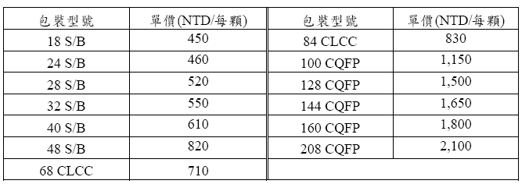
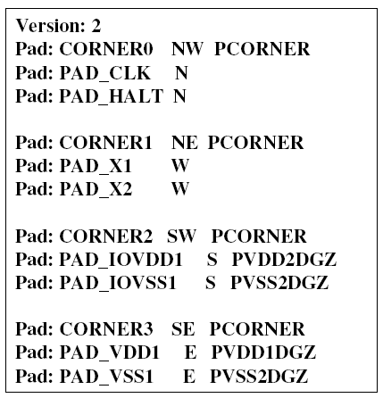
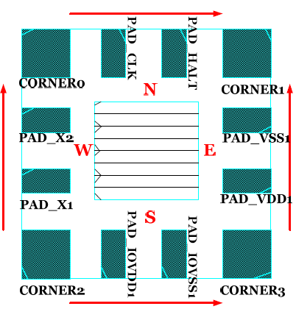
IO Constraints
0.18um TSMC 所使用的P/G Pad、I/O Pad 和 Corner 名稱：
-- Core Pad：PVDD1DGZ, PVSS1DGZ
-- I/O Pad： PVDD2DGZ, PVSS2DGZ
-- Corner： PCORNERDG
晶片包裝：

Slide 24
IO Constraints
編輯IO Constraint (在Gate-level netlist 中沒有加入的cell instance，如P/G Pad、Corner Pad等，且必須在IO constraint 中加上相對應的cell name)。
由於CBDK_TSMC018_Arm_v3.2 Design kit 使用新版的IO Pad library，本IO Pad library在每一個digital I/O domain必需擺放至少且只有一個PVDD2POC cell(Power on Control Power Pad)，IO方能正常運作。
範例：
Version: 1
Pad: CORNER0 NW PCORNER
Pad: ipad_data10 N
Pad: ipad_data11 N
Pad: ipad_data12 N
Pad: ipad_data13 N
Pad: ipad_CoreVDD1 N PVDD1DGZ
Pad: ipad_CLK N
Pad: ipad_data14 N
Pad: ipad_data15 N
Pad: ipad_data16 N
Pad: ipad_data17 N
Pad: CORNER1 NE PCORNER
Pad: ipad_data20 W
Pad: ipad_data21 W
Pad: ipad_RESET W
Pad: ipad_IOVDD1 W PVDD2DGZ
Pad: ipad_CoreVDD2 W PVDD1DGZ
Pad: ipad_data22 W
Pad: ipad_data23 W
Pad: ipad_data24 W
Pad: ipad_data25 W
Pad: ipad_data26 W
Pad: CORNER2 SW PCORNER
Pad: ipad_data27 S
Pad: ipad_opcode0 S
Pad: ipad_opcode1 S
Pad: ipad_opcode2 S
Pad: ipad_CoreVSS1 S PVSS1DGZ
Pad: opad_alu_out0 S
Pad: opad_alu_out1 S
Pad: opad_alu_out2 S
Pad: opad_alu_out3 S
Pad: opad_alu_out4 S
Pad: CORNER3 SE PCORNER
Pad: opad_alu_out5 E
Pad: opad_alu_out6 E
Pad: ipad_IOVSS1 E PVSS2DGZ
Pad: ipad_CoreVSS2 E PVSS1DGZ
Pad: opad_alu_out7 E
Pad: ipad_SCAN_IN E
Pad: ipad_SCAN_EN E
Pad: opad_SCAN_OUT E
Pad: opad_carry_out E
Pad: ipad_POC E PVDD2POC
Cell name

Slide 25
System Startup
第一次使用工作站，先copy .cshrc檔案到自己的資料夾
> cp /home/standard/Environment_Setup_File/cshrc .cshrc
> source .cshrc
接著重新開啟終端機
由於Innovus使用時會產生很多記錄的檔案，所以建議先使用mkdir APR 創建一個名為APR 的資料夾，在使用cd 切換到APR的目錄下，並準備好3種prepare data，執行Innovus
> mkdir APR
> cd APR
> cp /home/standard/summer2013/apr/* . 千萬別忘了這個點
記得cp後以及*後按空白鍵
執行Innovus軟體
- > source /usr/cad/cadence/CIC/innovus.cshrc
- > innovus

Slide 26
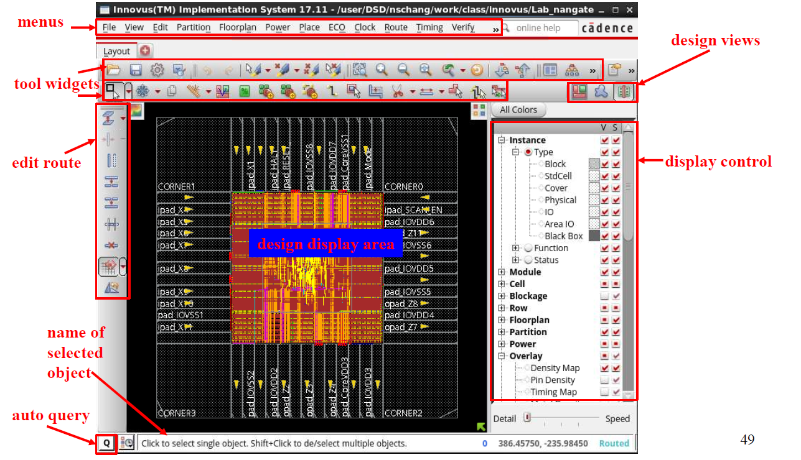
Overview - GUI

Slide 27
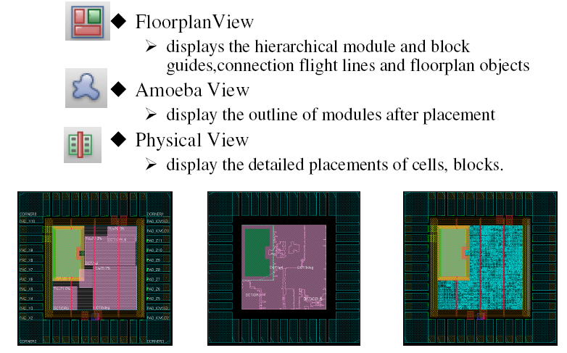
Overview - Design View

Slide 28
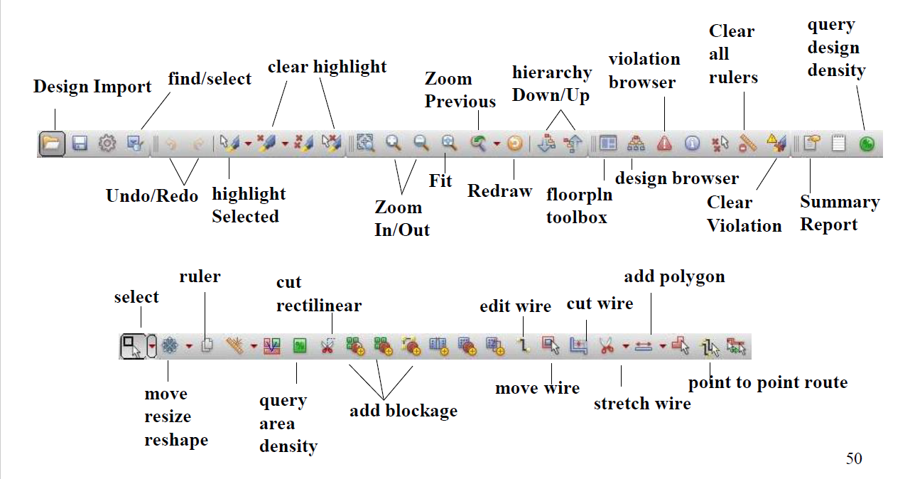
Overview - Tool Widget

Slide 29
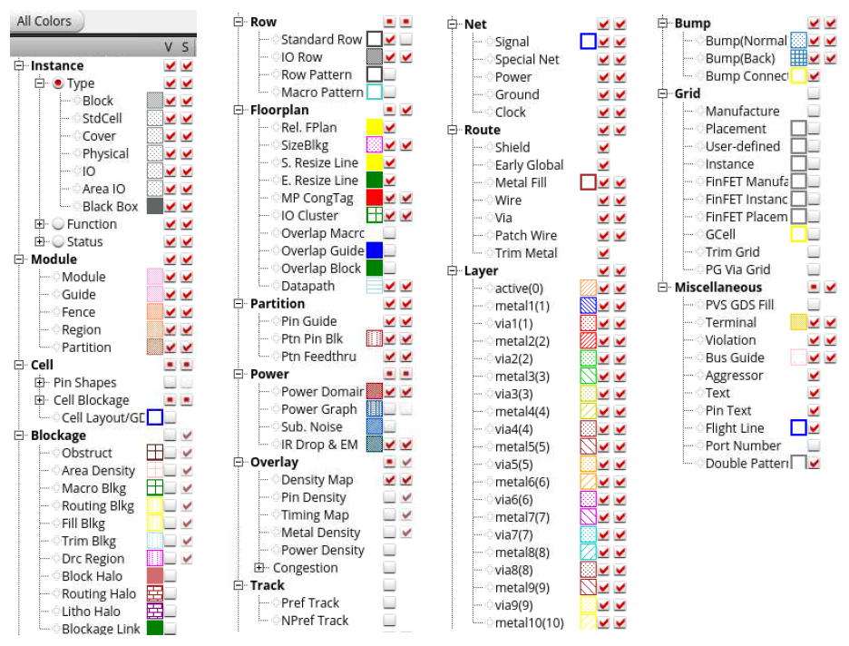
Overview – Layer Control

Slide 30
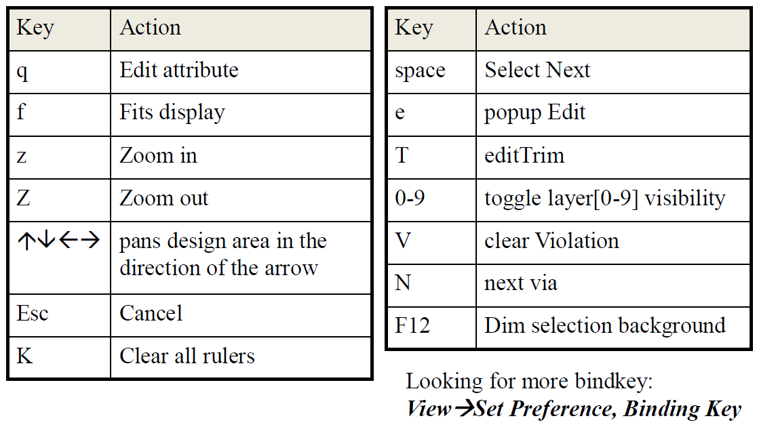
Overview - Hot Key

Slide 31
Import

Slide 32
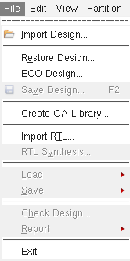
Import

Slide 33
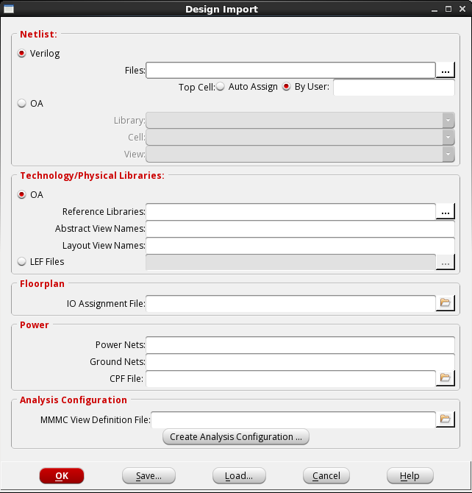
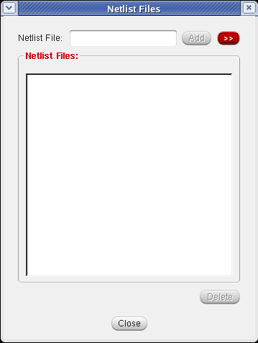

Import
1
4
3
extend出file browser ，選擇CHIP_scan.v ，然後按
把CHIP_scan.v 加到Netlist Files
2
5

Slide 34
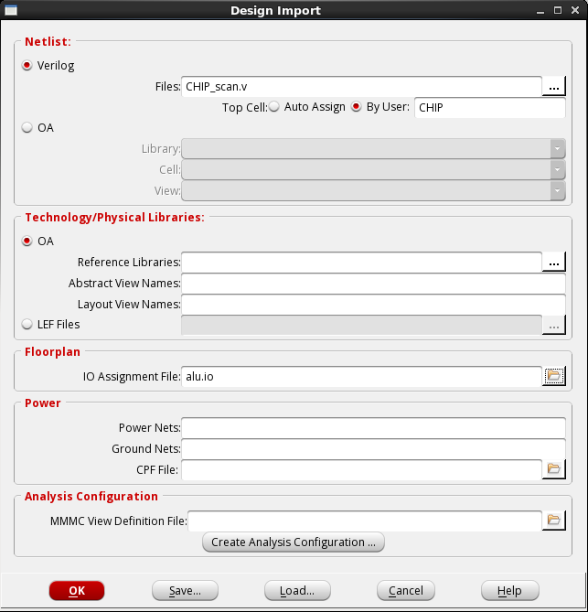
Import
1
2
3

Slide 35
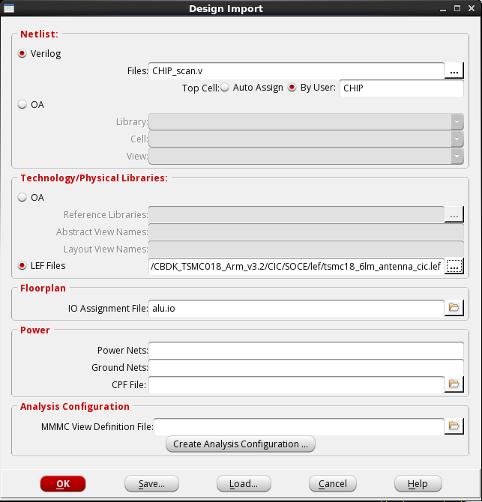
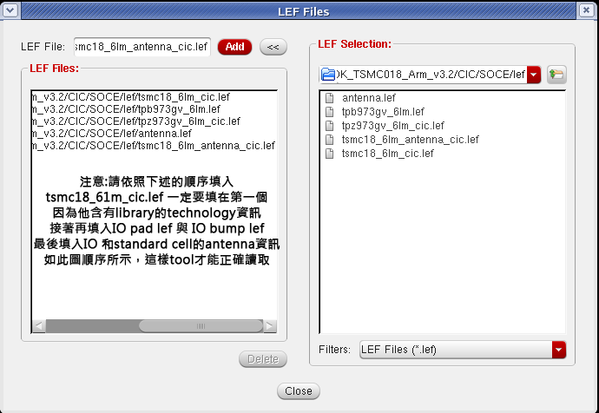
Import
/home/cell_lib/CBDK_TSMC018_Arm_v3.2/CIC/SOCE/lef (islabx5在Design_kit內)
路徑檔
3
2
4
1
依照左邊所述的順序Add到左邊的LEF Files
5

Slide 36
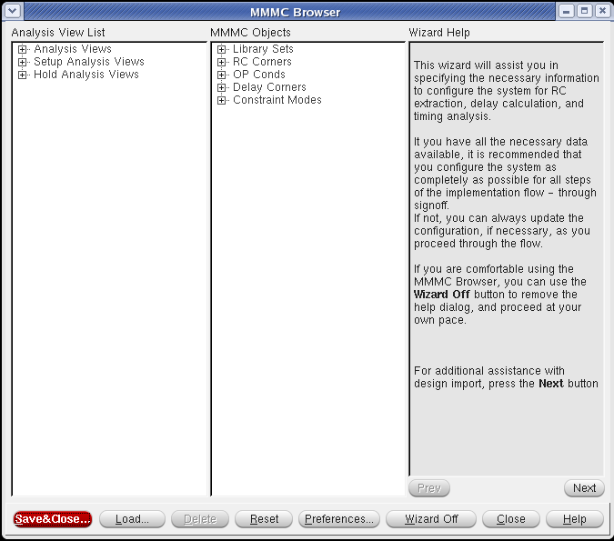
Import
2
1

Slide 37
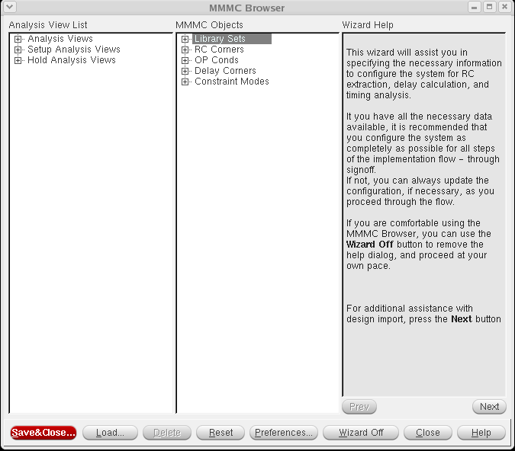
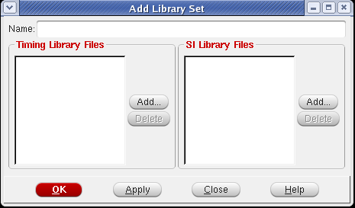
Import
1.Double click Library Sets
2

Slide 38
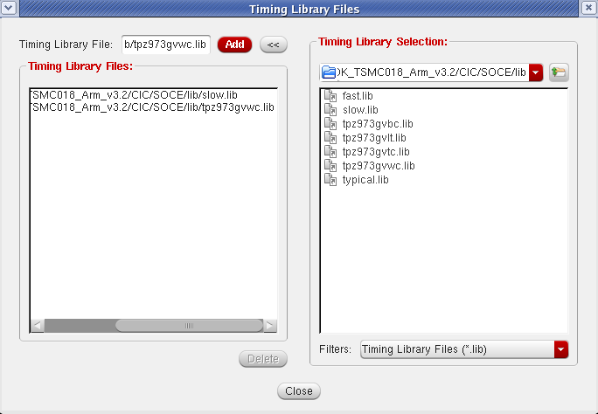
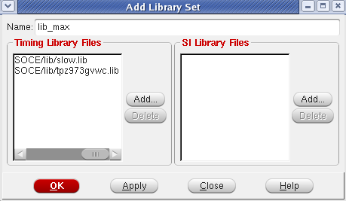
Import
/home/cell_lib/CBDK_TSMC018_Arm_v3.2/CIC/SOCE/lib (islabx5在Design_kit內)
路徑檔
1.填入lib_max
4
5
2
7
3
加入
slow.lib
tpz973gvwc.lib
6

Slide 39
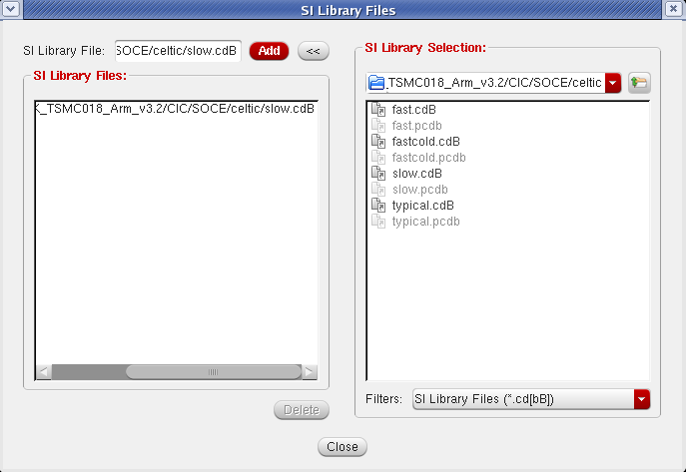
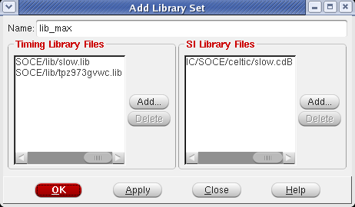
Import
/home/cell_lib/CBDK_TSMC018_Arm_v3.2/CIC/SOCE/celtic (islabx5在Design_kit內)
路徑檔
2
3
5
1
加入
slow.cdB
6
4

Slide 40
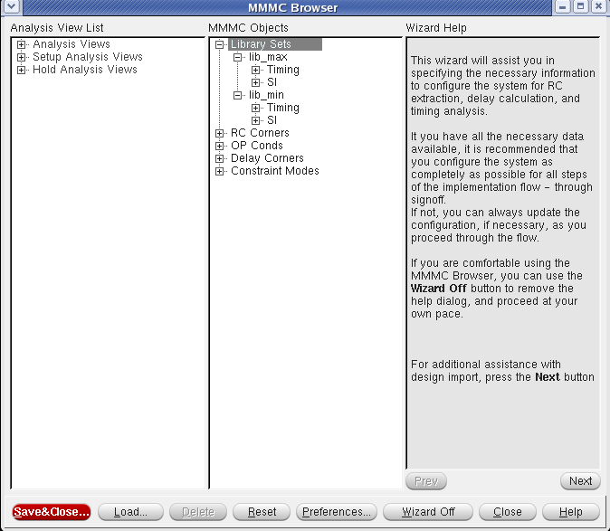
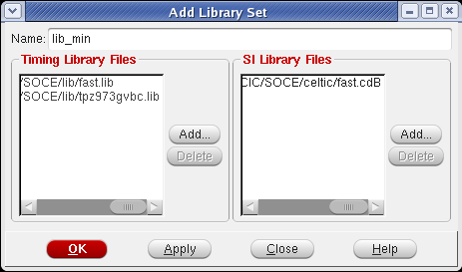
Import
1.填入lib_min
2
3
5
加入
fast.lib
tpz973gvbc.lib
加入
fast.cdB
4

Slide 41
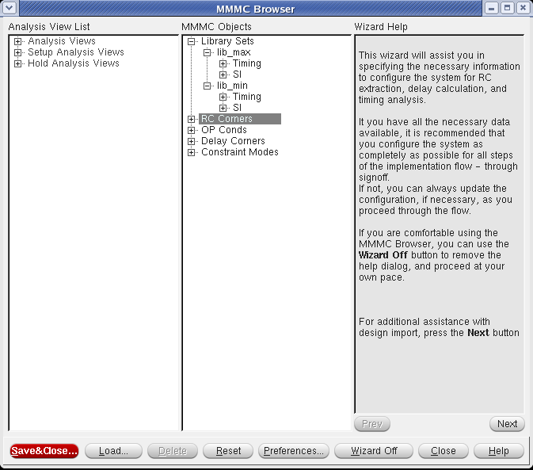
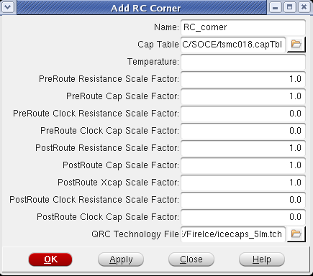
Import
/home/cell_lib/CBDK_TSMC018_Arm_v3.2/CIC/SOCE/tsmc018.capTbl (islabx5在Design_kit內)
1.Double click RC Corners
3
4
2
5
6
/home/cell_lib/CBDK_TSMC018_Arm_v3.2/CIC/SOCE/FireIce/icecaps_5lm.tch
(islabx5在Design_kit內)

Slide 42
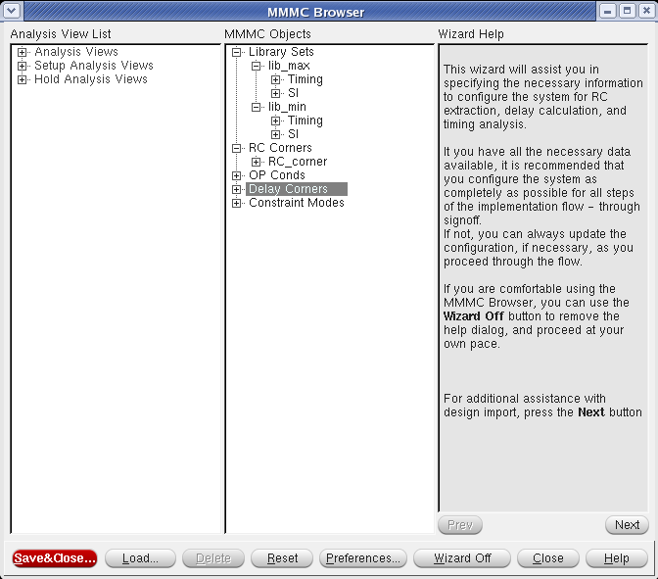
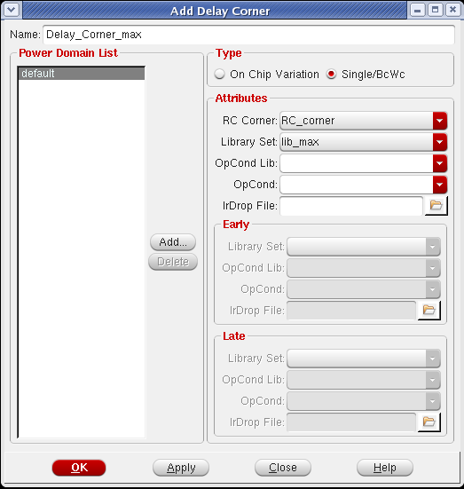
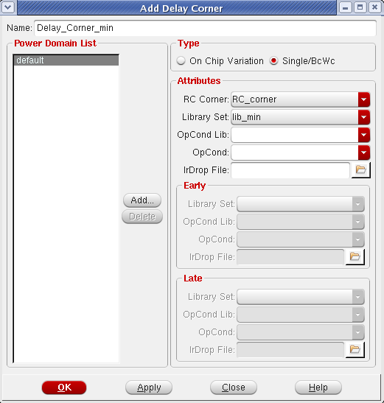
Import
1.Double click Delay Corners
4.Double click Delay Corners
填入Delay_Corner_max
填入Delay_Corner_min
2
5
3
6

Slide 43
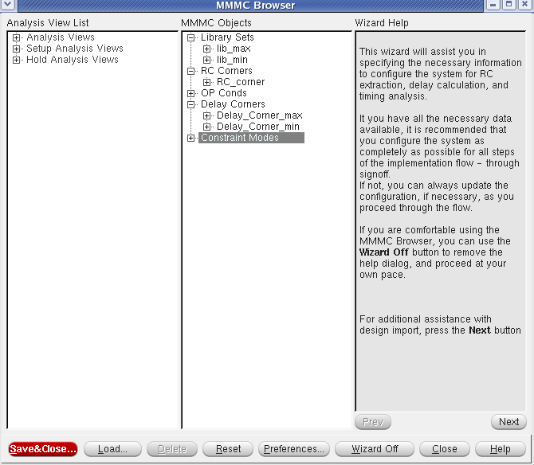
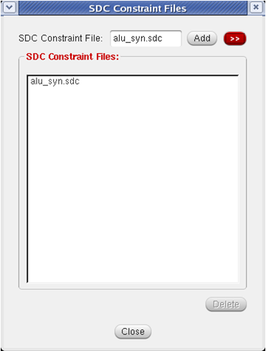
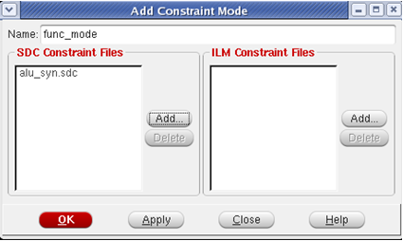
Import
6
選入alu_syn.sdc
1.Double click Constraint Modes
5
2
3.填入func_mode
4
8
9
7

Slide 44
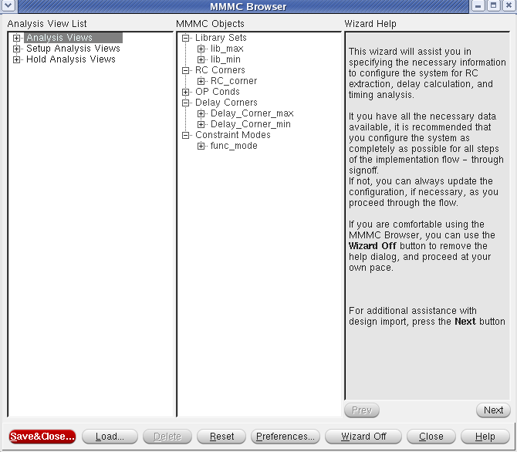
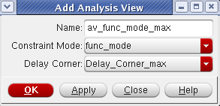

Import
3.填入av_func_mode_max
1.Double click Analysis Views
2
1.Double click Analysis Views
5.填入av_func_mode_min
4

Slide 45


Import
3
2
1.Double click Setup Analysis Views
4

Slide 46


Import
3
2
1.Double click Hold Analysis Views
4

Slide 47



Import
1
4
3
2.存檔成mmmc.view

Slide 48

Import
Power Nets 填入VDD
Ground Nets 填入VSS
填完後就完成所有Import的設定
1

Slide 49


Import
2
3
將剛剛所設定的所有資料都存下來，如果以後要Import設定檔就可以直接讀取這個CHIP.conf
(新版的為”.glabals”)
4
1

Slide 50


Import
因為讀檔的設定繁雜，如果跟先前的設定一樣的話，可以load先前存的.conf檔(新版的為”.glabals”)，就可以完成所有設定

Slide 51

Import

Slide 52



Global Net Connections
5
9
1
6
2
3
7
4
8
9
10

Slide 53

Global Net Connections
這些Warning訊息是說某些cell pin連到1’b1或1’b0 ，但還沒設定要怎麼連到Power或Gound ，後面的步驟會加入Tie high/low解決

Slide 54

Scan Chain
在Terminal 輸入下面兩行指令
innovus > specifyScanChain scan1 -start ipad_SCAN_IN/C -stop opad_SCAN_OUT/I
innovus > scantrace

Slide 55
Floorplan

Slide 56



Specify Floorplan
除了Ratio要定為1之外，其餘五個數值皆為參考數據，應依照晶片的大小需求來做決定
要調整到pad之間的距離大於12um

Slide 57

Specify Floorplan
CORE

Slide 58


Automatic Floorplan

Slide 59


Run Placement in Floorplan Mode
將cell做粗略擺放

Slide 60

Physical View
切換到Physical View，應該可以看到cell被擺進晶片內部

Slide 61
Timing Analysis

Slide 62


Timing Analysis
在Terminal 輸入下面指令
innovus > createBasicPathGroups -expanded
因為Innovus預設Report Timing顯示的項目不完整，因此需要先下指令增加所需參數項目。
延遲0.068ns
經最佳化後提前0.012ns就已經將資料ready

Slide 63




Timing Analysis
做Clock Tree 之前
呼叫Trial Route

Slide 64


Timing Optimization
先在終端機輸入以下指令
setPlaceMode -place_design_floorplan_mode false
1
2
3
(做完的結果請參考下一頁ppt)

Slide 65

Timing Optimization
如果最佳化後Slack還是沒有變為正數，可再做二至三次直到無法再修正為止，此時如果Slack還是負數，則將進行下頁投影片所介紹的Timing分析，知道哪裡的Delay最為嚴重，並回去修改合成步驟或是verilog code

Slide 66



Debug timing
當Slack為負且無法再利用最佳化修正時，此時使用Debug Timing來尋找Delay嚴重的Path，分析並解決Timing的問題

Slide 67




Debug timing
2
3
分析此條Path的Timing Delay問題是出在哪裡
1
4
Delay最嚴重的Path
5.Double click

Slide 68


Debug timing
這次實習最佳化後Slack應該都會是正的，當Slack為都為正時，此時Path Histogram就不會有紅色的Failing path存在，如此圖所示

Slide 69


Save Design
到這邊我們將檔案存成floorplan.enc

Slide 70

Restore Design
如果下次使用要載進之前的進度(例如: floorplan.enc)
File>Restore Design

Slide 71
Powerplan

Slide 72



Refine Placement
因為我們在分析Timing時， Innovus會呼叫Trial Route幫我們繞線來做Timing分析，此時因為要架設Power，我們必須將剛剛所呼叫的繞線拿掉，以免產生錯誤

Slide 73



Power Ring
1
2
3

Slide 74

Power Ring

Slide 75

Power Ring
可以看到我們將Power ring架設上去了，上下為METAL5，左右為METAL4，且採交錯式的排列

Slide 76


Pad Pins
執行Route → Special Route…, 在Net(s)欄位只留下VDD VSS, Route 部分只留下Pad pins部分,其它Block pins/Pad rings / Follow Pins都設成不選取,切換頁面至Advanced

Slide 77

Pad Pins

Slide 78

Pad Pins
應該可看到四條pad pins從power pad連到power ring上
You can save design again and set the file name is powerplan.enc
pad pins

Slide 79


Power Stripe
執行Power → Power Planning → Add Stripes… ， Net(s)填入VDD VSS， Layer選 METAL4 ，Width 設成4， 選擇 Sets-to-set distance，並把Set-to-set distance 設成60， X from left 設成 50， X form right設成 50 ，接著切換到Advanced和Via Generation做設定

Slide 80


Power Stripe

Slide 81



Power Stripe
我們看到加進了3組stripe ，且stripe的上下已經接到Power ring ，power stripe是用來防止IR drop的效應

Slide 82

Power Stripe
若還不滿意現在的架構, 打算再加上橫的power stripe, 執行Power → Power Planning → Add Stripes… ， 切換到Basic page ，這次Layer選 METAL5, 你會看到Direction自動換到Horizontal，Advanced page和Via Generation的設定和剛才的設定一樣

Slide 83


Power Stripe
我們看到橫向的加進了2組stripe ，且stripe的左右已經接到Power ring ，因為Power rail的關係，所以水平的Stripe一定要比垂直的還高。

Slide 84



Verify

Slide 85

Save Design
到這邊我們將檔案存成powerplan.enc

Slide 86
Placement

Slide 87


Placement
做實際擺放

Slide 88


Check Placement

Slide 89



Check Placement
如果cell擺放完遇到錯誤，請Refine Placement去回復並做修正，然後再Check Placement一次，看看是否還有Violation存在

Slide 90

Timing Analysis

Slide 91

Timing Optimization

Slide 92
Refine Placement
等等因為要架設Follow pins，我們必須將剛剛所呼叫的Trial Route拿掉，以免產生錯誤

Slide 93


Follow Pins

Slide 94


Follow Pins
可以看到Standard cell的Power已經連上了

Slide 95



Verify

Slide 96


Verify

Slide 97


Add IO Filler
cp /home/cell_lib/CBDK_TSMC018_Arm_v3.2/CIC/SOCE/addIoFiller.cmd .
複製addIoFiller.cmd到自己的資料夾內 (islabx5在Design_kit內)

Slide 98


Add IO Filler
開起一個新的terminal，進入到自己的工作資料夾
利用more addIoFiller.cmd可以查看檔案內指令的內容
innovus > source addIoFiller.cmd
存檔成place_IoFiller.enc

Slide 99


Add IO Filler
按一下重新整理可以看到Iofiller已經被加入了

Slide 100


Save DEF→用來儲存繞線資訊

Slide 101

Add Routing Blockage
將這兩個檔案複製到自己的工作資料夾內
將這兩個檔案複製到自己的工作資料夾內並且將io_t18.list檔案從新命名為io.list
路徑：/home/cell_lib/CBDK_TSMC018_Arm_v3.2/CIC/SOCE/bond_pads (islabx5在Design_kit內)

Slide 102

Add Routing Blockage
為了避免routing時繞線繞到IO Pad上方，我們經由perl程式算出IO pad的位置，會先在上方加入routing blockage
innovus > perl ./addbonding_for_t18_v3.pl CHIP.def
會產生兩個檔案：addRouteBlk.cmd和addbond.cmd
innovus >
source addRouteBlk.cmd
存檔File->SaveDesign
存成place_CUPPad.enc

Slide 103


Add Routing Blockage
place_CUPPad.enc

Slide 104


Add Routing Blockage
為了方便檢視，我們將剛剛加入的Routing Blockage的顏色顯示關掉

Slide 105
Clock Tree Synthesis

Slide 106

Clock Tree Synthesis
innovus > ccopt_design -cts
CTS執行完的結果，接下來我們會對Clock Tree做Display和晶片的timing分析
儲存成cts.enc

Slide 107


Timing Analysis
做完CTS後的分析

Slide 108


Timing Optimization

Slide 109


Timing Analysis
若只有些微的負slack可等到Routing結束後再看看是否仍為負

Slide 110


Timing Optimization

Slide 111



Add Tie Hi/Lo
加入Tie Hi/Lo
Tie Hi只有一個Output ，將VDD經Output連到1’b1 ，Tie Hi具有保護電路，可以避免ESD
For ESD protection

Slide 112


Add Tie Hi/Lo
2
7
1
5
4
3
8
6

Slide 113


Add Tie Hi/Lo
會視電路情況加入Tie High/Low
因此也有可能出現0
存檔成cts_hilo.enc

Slide 114
Routing

Slide 115


Route

Slide 116

Route

Slide 117



Verify(可略)

Slide 118


Timing Analysis
innovus >
setAnalysisMode –analysisType onChipVariation

Slide 119


Timing Analysis
存檔成route.enc

Slide 120



Add Filler
1
6
3
4
2
5

Slide 121




Add Filler
Core Filler會將core間的空隙填滿，以連接NWELL/PWELL layer ，如圖所示

Slide 122


Verify

Slide 123
Save Design
存檔成Corefiller.enc

Slide 124


Metal Fill

Slide 125


Metal Fill

Slide 126

Metal Fill
可以看到整個layout全部被dummy metal填滿

Slide 127
Save Design
存檔成metalfill.enc

Slide 128

Verify

Slide 129



Verify

Slide 130



Verify

Slide 131

Save Netlist

Slide 132


Save .sdf
innovus > setAnalysisMode -analysisType bcwc
innovus > write_sdf -max_view av_func_mode_max -min_view av_func_mode_min -edges noedge -splitsetuphold -remashold -splitrecrem -min_period_edges none CHIP.sdf
因為GUI無法設定一些參數，所以我們使用指令的方式存.sdf檔

Slide 133

Save .def

Slide 134


Add Bounding Pads
灰色的的地方為打線的Pad
innovus > source addbond.cmd

Slide 135

Add Text
點擊IOVDD的腳位
名稱
指在IOVDD上會出現座標

Slide 136

Add Text
點擊IOVSS的腳位
名稱
指在IOVSS上會出現座標
名稱

Slide 137

Add Text
innovus >
add_text -layer METAL5 -label IOVDD -pt 80 350 -height 10
innovus >
add_text -layer METAL5 -label IOVSS -pt 760 310 -height 10

Slide 138


Add Text
可以看到IOVDD和IOVSS都已經打上label，這麼做的原因是為了在posim extraction時可以找到IO power的位置

Slide 139


Stream Out
取消Virtual Connection : 讓產生出來的gds檔的pin name是 pin_name而不是pin_name: (多了一個冒號)

Slide 140


Stream Out
複製到自己的工作資料夾
cp /home/cell_lib/CBDK_TSMC018_Arm_v3.2/CIC/SOCE/streamOut.map .
(islabx5在Design_kit內)

Slide 141

Stream Out
分三次讀取
檔案來源在下一頁PPT

Slide 142

Stream Out
在merge file裡面選入這三個檔案
路徑：/home/cell_lib/CBDK_TSMC018_Arm_v3.2/CIC/Phantom
(islabx5在Design_kit內)

Slide 143
Exit
退出innovus軟體前存檔成final.enc
到此我們完成了晶片的自動佈局繞線流程，接下來我們要用剛剛所匯出的GDS檔案來作DRC和LVS的驗證

Slide 144
DRC & LVS

Slide 145

Post-Layout Verification

Slide 146

Post-Layout Verification DRC

Slide 147

Create Folders
請在剛剛SOC的工作資料夾內新增兩個資料夾，分別命名為DRC和LVS
mkdir DRC
mkdir LVS

Slide 148
Prepared Files
CLM18_LM16_6M.28a_m.drc
.gds file

Slide 149


Create Folders
進入DRC的工作資料夾
鍵入 calibre -gui 開啟驗證的gui介面

Slide 150

DRC

Slide 151


DRC
/home/cell_lib/CBDK_TSMC018_Arm_v3.2/CIC/Calibre/drc
(islabx5在Design_kit內)

Slide 152

DRC
選擇DRC的工作資料夾，由於我們的gui介面就是在DRC的資料夾開起來的，所以這裡只會出現 . ，表示現在的目錄

Slide 153


DRC
選擇gds檔

Slide 154

DRC
填上Top Cell Name : CHIP

Slide 155

DRC

Slide 156
DRC

Slide 157


DRC
應該可以看到7個DRC error ，這幾個DRC error是指metal及poly的density不足，可以不必理會，如果結果是七個個錯誤就算是DRC驗證成功，到這裡結束DRC的驗證

Slide 158

Post-Layout Verification LVS

Slide 159
Prepared Files
.gds file
.v file
Calibre.lvs
tsmc18_lvs.spi
-- The core blackbox SPICE netlist for Calibre LVS
tpz973gv_lvs.spi
-- The io blackbox SPICE netlist for Calibre LVS
tsmc18_lvs.v
-- The core verilog librery for Calibre LVS
tpz973gv_lvs.v
-- The io verilog librery for Calibre LVS
Calibre-lvs-cur
--Calibre lvs rule file

Slide 160

Prepared Files
複製CHIP.gds和這六個檔案至創建的LVS資料夾
路徑：
/opt/Design_kit/CBDK_TSMC018_Arm_v3.2/CIC/Calibre/lvs

Slide 161


v2lvs
進入LVS的工作資料夾
鍵入 v2lvs -v ../CHIP.v -l tsmc18_lvs.v -l tpz973gv_lvs.v -s tsmc18_lvs.spi -s tpz973gv_lvs.spi -o source.spi -s1 VDD -s0 VSS
做LVS驗證的時候，我們的netlist檔必須是SPICE格式，所以我們先將.v檔轉成SPICE的格式，鍵入指令後應該會產生spi檔

Slide 162

LVS
開啟Calibre.lvs的檔案，更改Layout和Source的設定

Slide 163

LVS
在Calibre.lvs最後面的地方，註解下列各個LVS BOX，如圖所示。
// LVS BOX FILL1
// LVS BOX FILL16
// LVS BOX FILL2
// LVS BOX FILL32
// LVS BOX FILL4
// LVS BOX FILL64
// LVS BOX FILL8
// LVS BOX PAD50ARU // LVS BOX PAD60NU
// LVS BOX PAD70NU
// LVS BOX PAD80NU //LVS BOX PCORNER
//LVS BOX PFILLER0005
//LVS BOX PFILLER05
//LVS BOX PFILLER10
//LVS BOX PFILLER1
//LVS BOX PFILLER20
//LVS BOX PFILLER5
//LVS BOX PVDD1ANA //LVS BOX PVDD1DGZ
//LVS BOX PVDD2ANA //LVS BOX PVDD2DGZ
//LVS BOX PVDD2POC //LVS BOX PVSS1ANA //LVS BOX PVSS1DGZ
//LVS BOX PVSS2ANA //LVS BOX PVSS2DGZ
//LVS BOX PVSS3DGZ
移除掉的原因是因為我們的verilog netlist沒有這些cell，但是我們的layout上面有，所以希望calibre不要把這些cell當black box看待

Slide 164


LVS
鍵入calibre -lvs -spice source.spi -hier -auto Calibre.lvs

Slide 165


LVS
驗證正確

Slide 166
Thanks for your attention.

